Slide 1
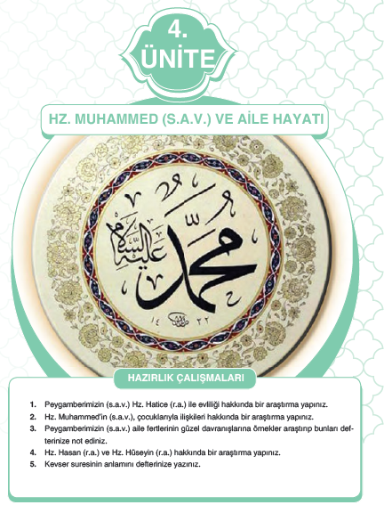
5.SINIF 4.ÜNİTE
2.BÖLÜM
HZ MUHAMMED VE AİLE HAYATI
HZ.MUHAMMED AİLESİNİN ÖRNEK DAVRANIŞLARI
HZ.HASAN VE HÜSEYİN
KEVSER SURESİ VE ANLAMI
Lütfen gitmek istediğiniz konu başlığına tıklayınız…

Slide 2
Diğer Sayfa
HZ.MUHAMMED AİLESİNİN ÖRNEK DAVRANIŞLARI
Muhammed’in Ailesinde Sevinçler ve Sıkıntılar Paylaşılırdı.
Başa Dön
www.dindersindeyiz.net
Çıkış

Slide 3
Diğer Sayfa
HZ.MUHAMMED AİLESİNİN ÖRNEK DAVRANIŞLARI
Hz. Muhammed’in Ailesinde Akrabalık ve Komşuluk İlişkilerine Önem Verilirdi.
Başa Dön
www.dindersindeyiz.net
Çıkış

Slide 4
Diğer Sayfa
HZ.MUHAMMED AİLESİNİN ÖRNEK DAVRANIŞLARI
Peygamberimiz bir sözünde“Kim rızkının bollaşmasını ve ömrünün uzamasını isterse akraba ziyaretine önem versin.”buyurmuştur.
Başa Dön
www.dindersindeyiz.net
Çıkış

Slide 5
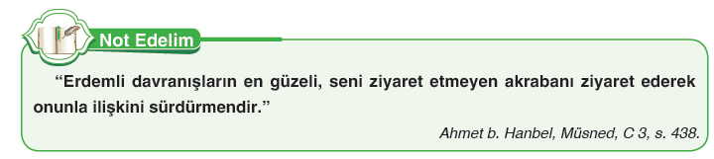
Diğer Sayfa
HZ.MUHAMMED AİLESİNİN ÖRNEK DAVRANIŞLARI
Başa Dön
www.dindersindeyiz.net
Çıkış

Slide 6
Diğer Sayfa
HZ.MUHAMMED AİLESİNİN ÖRNEK DAVRANIŞLARI
Hz. Muhammed’in Ailesinde Misafire Cömert davranılırdı.
Başa Dön
www.dindersindeyiz.net
Çıkış

Slide 7
Diğer Sayfa
HZ.MUHAMMED AİLESİNİN ÖRNEK DAVRANIŞLARI
Allah Resulü (s.a.v.) de “Kapısı sana en yakın olana önce ikram et.” buyurmuştur.
Başa Dön
www.dindersindeyiz.net
Çıkış

Slide 8
Diğer Sayfa
HZ.MUHAMMED AİLESİNİN ÖRNEK DAVRANIŞLARI
Peygamber Efendimiz (s.a.v.) bu konuyla ilgili bir hadisinde, “Allah’a ve ahiret gününe inanan, misafirlerine ikram etsin...”buyurmuştur.
Başa Dön
www.dindersindeyiz.net
Çıkış

Slide 9
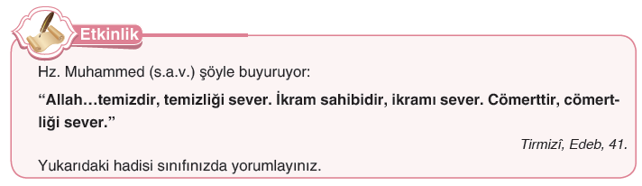
Diğer Sayfa
HZ.MUHAMMED AİLESİNİN ÖRNEK DAVRANIŞLARI
Başa Dön
www.dindersindeyiz.net
Çıkış

Slide 10
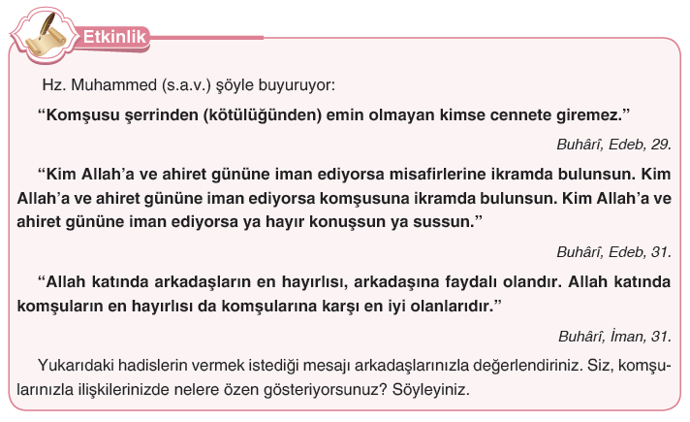
Diğer Sayfa
HZ.MUHAMMED AİLESİNİN ÖRNEK DAVRANIŞLARI
Başa Dön
www.dindersindeyiz.net
Çıkış

Slide 11
Diğer Sayfa
HZ.MUHAMMED AİLESİNİN ÖRNEK DAVRANIŞLARI
Hz. Muhammed’in Ailesinde İsraftan Kaçınılırdı.
Başa Dön
www.dindersindeyiz.net
Çıkış

Slide 12
Diğer Sayfa
HZ.MUHAMMED AİLESİNİN ÖRNEK DAVRANIŞLARI
Hz. Muhammed’in Ailesinde Öksüzler ve Yoksullar Gözetilirdi.
Başa Dön
www.dindersindeyiz.net
Çıkış

Slide 13
Diğer Sayfa
HZ.MUHAMMED AİLESİNİN ÖRNEK DAVRANIŞLARI
Bir hadisinde Peygamberimiz “Müslümanların evlerinin en hayırlısı, içinde yetime iyilik ve ikram edilen evdir. Müslümanların evlerinin en kötüsü, içinde yetime kötü davranılan evdir.” buyurmuştur.
Başa Dön
www.dindersindeyiz.net
Çıkış

Slide 14
Diğer Sayfa
HZ.MUHAMMED AİLESİNİN ÖRNEK DAVRANIŞLARI
Hz. Muhammed (s.a.v.), başka bir hadisinde ise eşi Hz. Aişe’ye (r.a.) hitap ederek şöyle buyurmuştur:
Başa Dön
www.dindersindeyiz.net
Çıkış

Slide 15
Diğer Sayfa
HZ.MUHAMMED AİLESİNİN ÖRNEK DAVRANIŞLARI
“Ey Aişe! Hiçbir zaman
yoksul ve muhtaç durumda olanı kapından boş çevirme. Verebileceğin tek bir hurma dahi olsa ona yardım et…”
Başa Dön
www.dindersindeyiz.net
Çıkış

Slide 16
Diğer Sayfa
HASAN VE HÜSEYİN( R.A.)
Hz. Hasan (r.a.) ve Hz. Hüseyin (r.a.), Peygamberimizin (s.a.v.) sevgili torunlarıdır.
Hz. Hasan (r.a.), Hz. Ali (r.a) ile Hz. Fâtıma’nın (r.a.) büyük çocuğudur.
Başa Dön
www.dindersindeyiz.net
Çıkış

Slide 17
Diğer Sayfa
HASAN VE HÜSEYİN( R.A.)
Allah Resulü Torununun
doğumuna çok sevinmiş, onun için akika kurbanı kesmiştir.
Başa Dön
www.dindersindeyiz.net
Çıkış

Slide 18
Diğer Sayfa
HASAN VE HÜSEYİN( R.A.)
Hz. Hasan (r.a.), Sevgili Peygamberimizin (s.a.v.)
terbiyesi altında yetişmişti.
Başa Dön
www.dindersindeyiz.net
Çıkış

Slide 19
Diğer Sayfa
HASAN VE HÜSEYİN( R.A.)
Hz. Ali’nin (r.a.) vefatından sonra halife olan Hz. Hasan
(r.a.), altı ay kadar halife olarak kaldıktan sonra hilafetten
çekilmiştir.
Başa Dön
www.dindersindeyiz.net
Çıkış

Slide 20
Diğer Sayfa
HASAN VE HÜSEYİN( R.A.)
Hz. Hasan (r.a.), Peygamberimizin
(s.a.v.) mübarek soyunu günümüze kadar devam ettiren
iki kişiden biridir.
Başa Dön
www.dindersindeyiz.net
Çıkış

Slide 21
Diğer Sayfa
HASAN VE HÜSEYİN( R.A.)
Hz. Hasan’ın (r.a.) soyundan gelenlere, İslam kültüründe “ŞERİF ” denilmiştir. Şerifler, Hz. Peygamber’in (s.a.v.) soyundan gelmeleri sebebiyle Müslümanlardan her zaman ilgi, sevgi ve saygı görmüşlerdir.
Başa Dön
www.dindersindeyiz.net
Çıkış

Slide 22
Diğer Sayfa
HASAN VE HÜSEYİN( R.A.)
Hz. Hüseyin (r.a.), Hz. Ali (r.a.) ile Hz. Fâtıma’nın (r.a.) ikinci çocuğudur. Hicret’in 4. yılında, 626
senesinde Medine’de doğmuştur. Hz. Hasan (r.a.) gibi Hz. Hüseyin’in (r.a.) adını da Peygamberimiz
(s.a.v.) koymuştur.
Başa Dön
www.dindersindeyiz.net
Çıkış

Slide 23
Diğer Sayfa
HASAN VE HÜSEYİN( R.A.)
Hz. Hüseyin (r.a.), babasının vefatından sonra Kûfelilerin çağrısı üzerine ailesiyle birlikte bu
şehre gitti. Ancak şehre varamadan Kerbelâ denilen yerde, ailesinden bazı kişilerle birlikte şehit
edildi.
Başa Dön
www.dindersindeyiz.net
Çıkış

Slide 24
Diğer Sayfa
HASAN VE HÜSEYİN( R.A.)
680 yılında gerçekleşen Hz. Peygamber’in (s.a.v.) sevgili torununun şehadeti, tüm Müslümanları
derin bir üzüntüye boğdu.
Başa Dön
www.dindersindeyiz.net
Çıkış

Slide 25
Diğer Sayfa
HASAN VE HÜSEYİN( R.A.)
Hz. Hüseyin’in (r.a.) soyundan gelenlere “SEYYİD” denir. Müslümanlar, Hz. Hasan’ın (r.a.)
soyundan gelenlere olduğu gibi Hz. Hüseyin’in (r.a.) soyundan gelenlere de büyük sevgi ve
saygı duymuşlardır.
Başa Dön
www.dindersindeyiz.net
Çıkış

Slide 26
Diğer Sayfa
HASAN VE HÜSEYİN( R.A.)
HZ.HASAN’IN SOYUNDAN GELENLERE ŞERİF
HZ.HÜSEYİN’İN SOYUNDAN GELENLERE SEYYİD
DENİR.
Başa Dön
www.dindersindeyiz.net
Çıkış

Slide 27
Diğer Sayfa
HASAN VE HÜSEYİN( R.A.)
Hz. Hüseyin (r.a.) de Hz. Hasan (r.a.) gibi Allah Resulü’nün (s.a.v.) terbiyesi altında yetişmiştir.
Mükemmel ahlaka sahip olan dedesini örnek almış; onun gibi güzel ahlaklı bir insan
olmuştur.
Başa Dön
www.dindersindeyiz.net
Çıkış

Slide 28
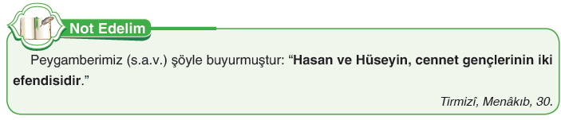
Diğer Sayfa
HASAN VE HÜSEYİN( R.A.)
Başa Dön
www.dindersindeyiz.net
Çıkış

Slide 29
Diğer Sayfa
KEVSER SURESİ VE ANLAMI
Kur’an-ı Kerim’in en kısa suresi olan Kevser suresi, Kur’an’ın 108. suresidir ve üç ayetten
meydana gelmektedir.
Başa Dön
www.dindersindeyiz.net
Çıkış

Slide 30
Diğer Sayfa
KEVSER SURESİ VE ANLAMI
Peygamber Efendimizin (s.a.v.) Mekke’de yaşadığı dönemde indirilmiştir.
Kevser; bolluk, bereket, çok hayır, neslin çoğalması gibi anlamlara gelir.
Başa Dön
www.dindersindeyiz.net
Çıkış

Slide 31
Diğer Sayfa
KEVSER SURESİ VE ANLAMI
Kevser, aynı zamanda Allah Resulü (s.a.v.) için cennette hazırlanan çok güzel bir havuzun adıdır.
Başa Dön
www.dindersindeyiz.net
Çıkış

Slide 32
Diğer Sayfa
KEVSER SURESİ VE ANLAMI
Surede, Peygamber Efendimize (s.a.v.) kevser verildiği yani çok hayır, bolluk, bereket ihsan edildiği belirtilmektedir.
Başa Dön
www.dindersindeyiz.net
Çıkış

Slide 33
Diğer Sayfa
KEVSER SURESİ VE ANLAMI
Hz. Peygamber’e (s.a.v.) verilen hayır ve nimetlerden biri de kızı Hz. Fâtıma’dır.
Başa Dön
www.dindersindeyiz.net
Çıkış

Slide 34
Diğer Sayfa
KEVSER SURESİ VE ANLAMI
Sevgili Peygamberimizin (s.a.v.) mübarek ve temiz soyu, Hz. Fâtıma’nın (r.a.) çocukları Hz. Hasan (r.a.) ve Hz. Hüseyin (r.a.) ile devam etti.
Başa Dön
www.dindersindeyiz.net
Çıkış

Slide 35
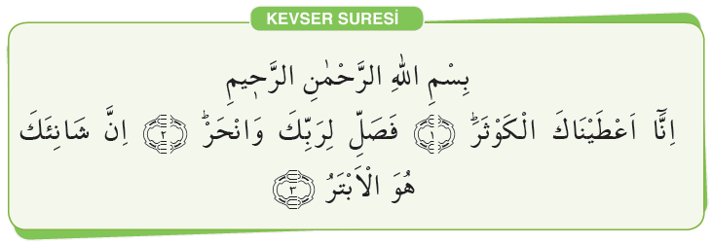
Diğer Sayfa
KEVSER SURESİ VE ANLAMI
Başa Dön
www.dindersindeyiz.net
Çıkış

Slide 36
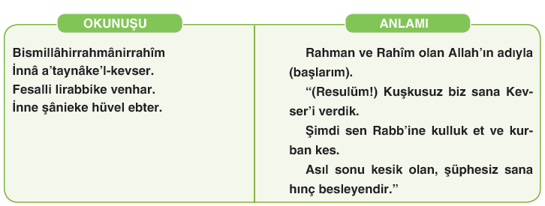
Diğer Sayfa
KEVSER SURESİ VE ANLAMI
Başa Dön
www.dindersindeyiz.net
Çıkış

Slide 37



Başa Dön
Başa Dön
www.dindersindeyiz.net
Çıkış

